Slide 1
Лабораторная работа № 2
Предварительная настройка оборудования Cisco
Цвелев С.А. НПИбд-02-22

Slide 2
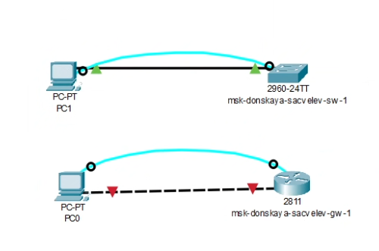
Коммутатор, маршрутизатор и 2 оконечных устройства

Slide 3
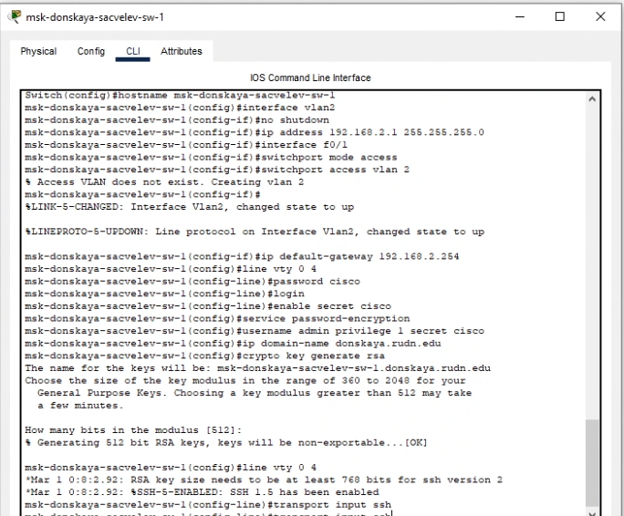
Конфигурация коммутатора

Slide 4
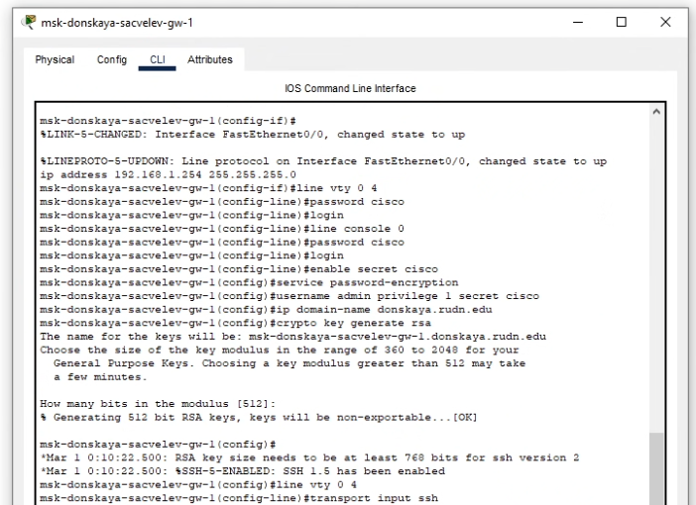
Конфигурация маршрутизатора

Slide 5
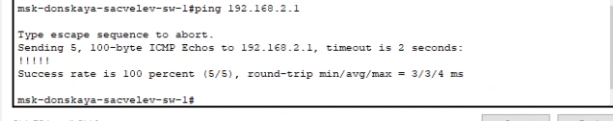
Успешная проверка соединения

